Slide 1
Webinaire
22 juillet 2021

Slide 2
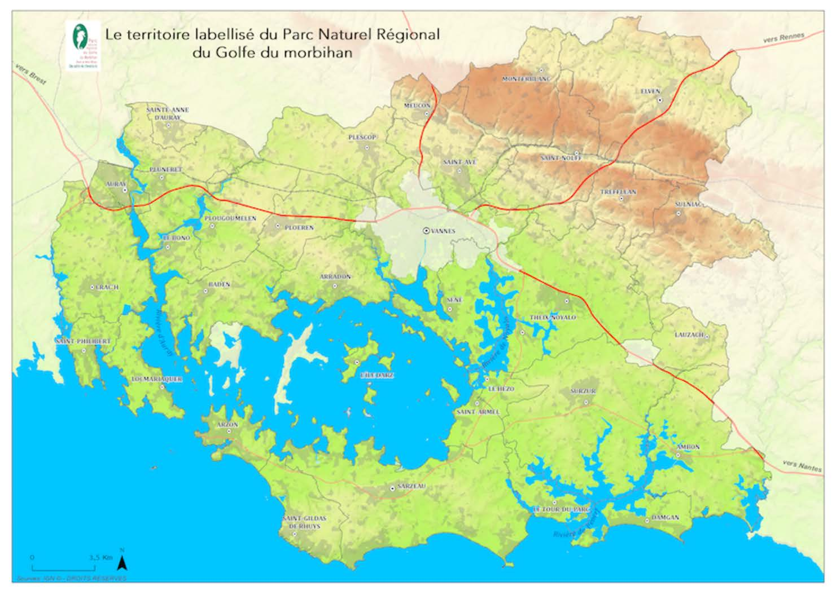

Slide 3
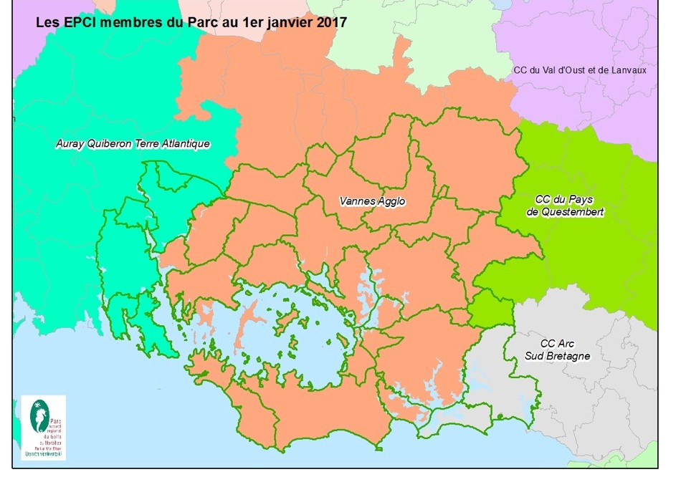

Slide 4
Organigramme
du Parc naturel régional du Golfe du Morbihan
Zarah SIMARD
Chargée de mission Éducation à l'Environnement et au Développement Durable Projet AME
Irène BÉGUIER Chargée d'études Patrimoine maritime
Fabrice JAULIN
Chargé de mission École du Parc - Communication
Pôle Culture
Maden LE CROM Chargé de mission Transition Agricole et Alimentaire
Pôle Développement Territorial
Sophie GIRAUD
Responsable du Pôle
Patrimoines - Éducation
Morgane DALLIC
Responsable du Pôle Missions paysage et patrimoine culturel
Julien NOBLANC
Chargé de mission Valorisation économique et tourisme durable
Pierline TOURNANT
David LÉDAN Chargé de mission Patrimoine naturel
Chargée de projet Atlas de la Biodiversité Communale
Direction
Alexandre CROCHU Chargé de mission Trame Verte et Bleue
Hugo ROBERT
Animateur saisonnier
sur Ilur (période estivale)
Pôle Biodiversité - Aménagement
Annaëlle MÉZAC
Responsable du Pôle Missions biodiversité et urbanisme
Thomas COSSON
Xavier LE GALLO
Chargé de mission ïles et gestion des espaces naturels
Pôle
Monique CASSÉ
Directrice
Mer et Littoral
Ronan PASCO
Responsable du Pôle
Chargé de mission Natura 2000 et biodiversité
Anne BOULET Chargée de mission Natura 2000 et usages
Jean-Philippe WILLAUME
Médiateur Trame Verte et Bleue
Benjamin SIMON
Chargé d'études nautisme durable
Juliette HERRY
Chargée de mission Climat et gestion intégrée de la mer et du littoral
Pôle
Appuis et moyens généraux
SIG
Administratif- Gestion
Marie TAVENNEC Responsable administrative et financière
+ stagiaires et services civiques
Xavier BLONDEL
Chargé de mission SIG et ^{Évaluation}
Évaluation
Assistante administrative et comptable
juillet 2021

Slide 5
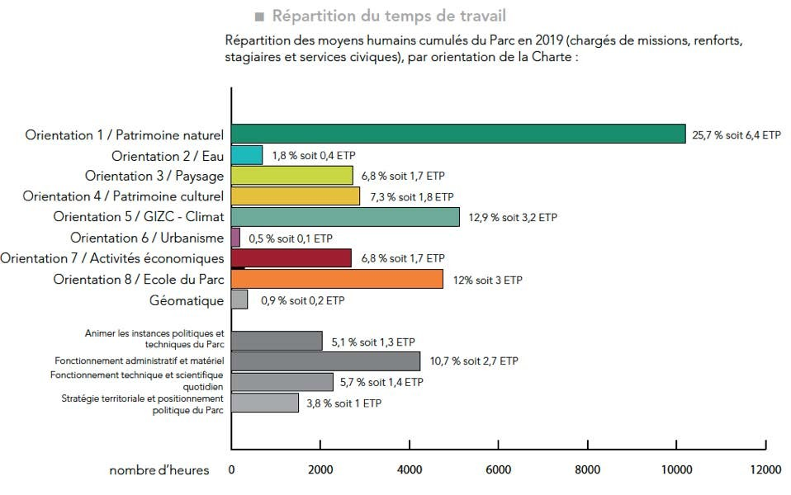

Slide 6
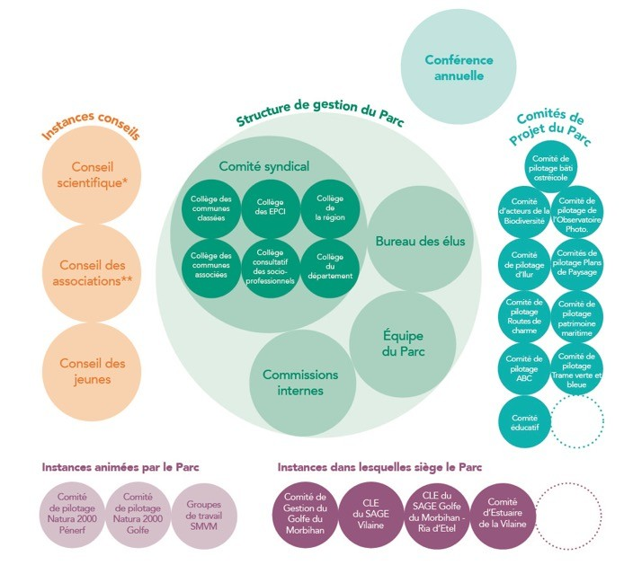

Slide 7
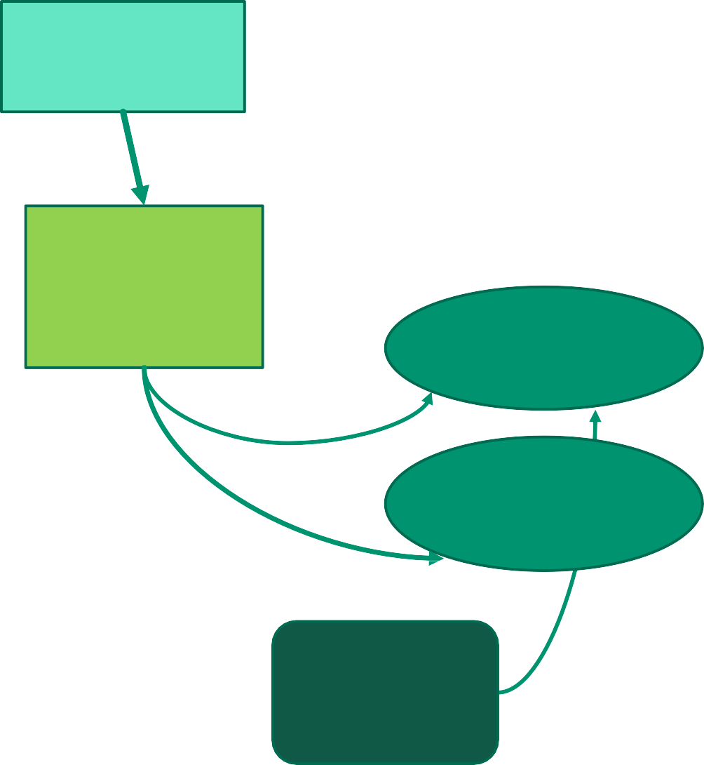
Saisie du Parc pour avis
Soit par :
l’Etat,
Une commune
Un EPCI
Délibération
Préparation de l’avis technique
Commission Urbanisme
Bureau du Parc
Commission Biodiversité
Disponible sur site internet du Parc
Invitation du porteur de projet

